Slide 1
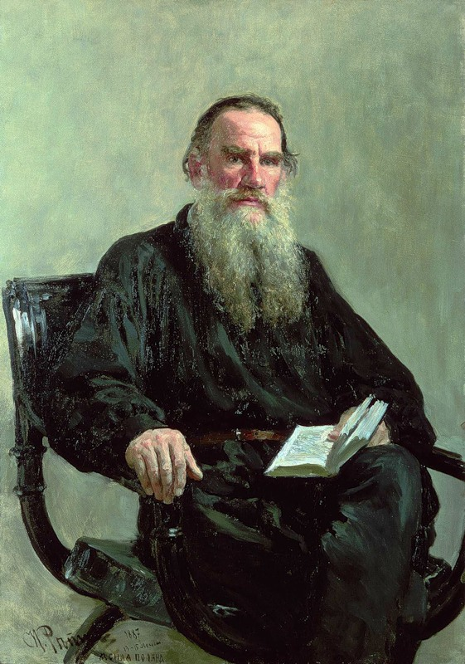
И. Репин. Портрет Л.Н. Толстого

Slide 2
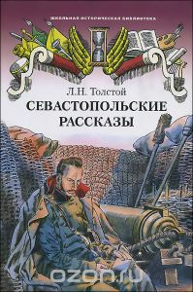
Герой же моей повести, которого я люблю всеми силами души, которого старался воспроизвести во всей красоте его и который всегда был, есть и будет прекрасен, — правда»
Л.Н. Толстой
Народ и война в «Севастопольских рассказах» Л.Н.Толстого.

Slide 3
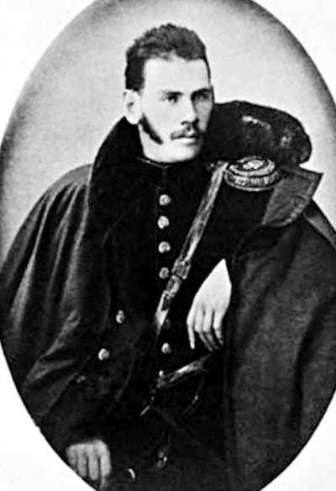
По долгу совести и чувству справедливости не могу молчать о зле, открыто совершающемся передо мною и влекущем за собою погибель миллионов людей, погибель силы и чести отечества”.
Л.Н.Толстой

Slide 4
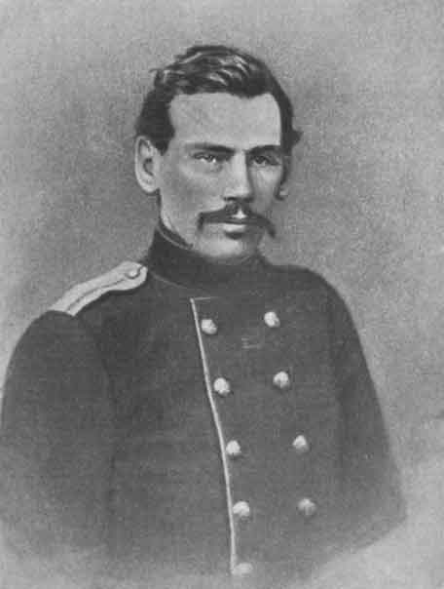
В октябре 1853 года Турция объявила войну России. Англия и Франция заявили, что они берут под защиту Турцию. На самом деле они хотели уничтожить русский флот и захватить русские земли.
18 ноября 1853 года русская эскадра под командованием адмирала Нахимова разгромила турецкую эскадру в Малой Азии, в бухте города Синопа.
В жарком бою турецкие корабли были разбиты и потоплены. Павел Степанович Нахимов стал героем Синопа.
Через короткое время после этой славной битвы английская и французская эскадры из Босфора вышли в Черное море. Англия и Франция пошли на открытый разрыв с Россией. В марте 1854 года они официально объявили войну России. Так началась Крымская война.

Slide 5
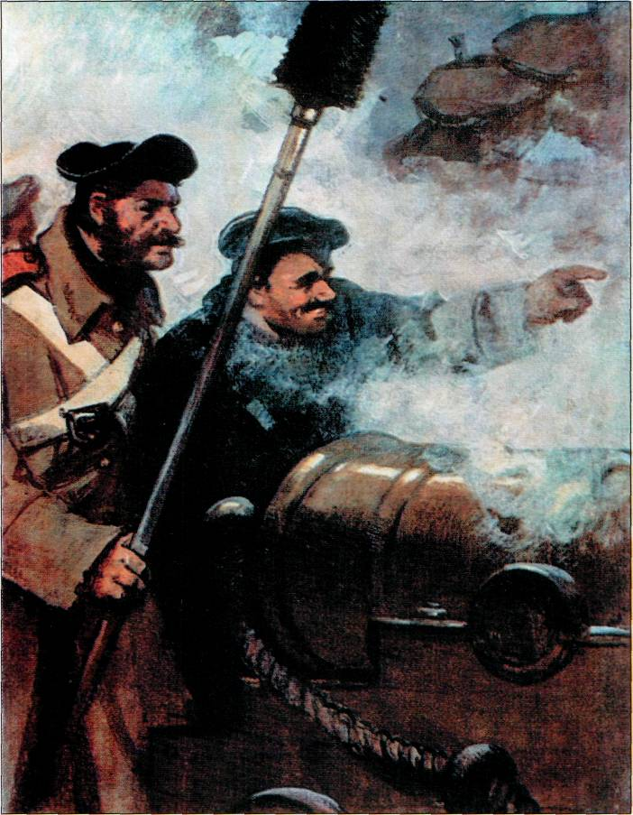
Причины и начало обороны Севастополя.
Пользуясь численным преимуществом, враг оттеснил армию бездарного Меньшикова. Отступая, она покинула и Севастополь. На вопрос начальника штаба Черноморского флота Корнилова, что же делать с флотом, Меньшиков нагло ответил: «Положите его себе в карман». И тогда Нахимов, Корнилов, Истомин с 22 тысячами моряков и двумя тысячами орудий, снятых с судов, при поддержке населения, организовали оборону. Под ураганным огнем выдерживали осаду 120-тысячной армии неприятеля.

Slide 6
— Как Толстой попал в воюющий Севастополь?
В 1851 г., устав от жизненных противоречий, Л. Н. Толстой вместе с братом Николаем отправляется на Кавказ. Но военная служба не приносит ему спокойствия, он подает прошение об отставке и получает отказ. Тогда он добивается перевода в Дунайскую армию, а позднее в Крым, в Севастополь. «Храбрый артиллерийский офицер, без малейшей аффектации, способный сохранять спокойствие при любых обстоятельствах, даже грозящих мучительной смертью, не суетливый, но упорный», — таким, по свидетельству очевидцев, был Л. Толстой на 4-м бастионе, который считался самым опасным местом, обстреливаемым иногда до 10 дней подряд.

Slide 7
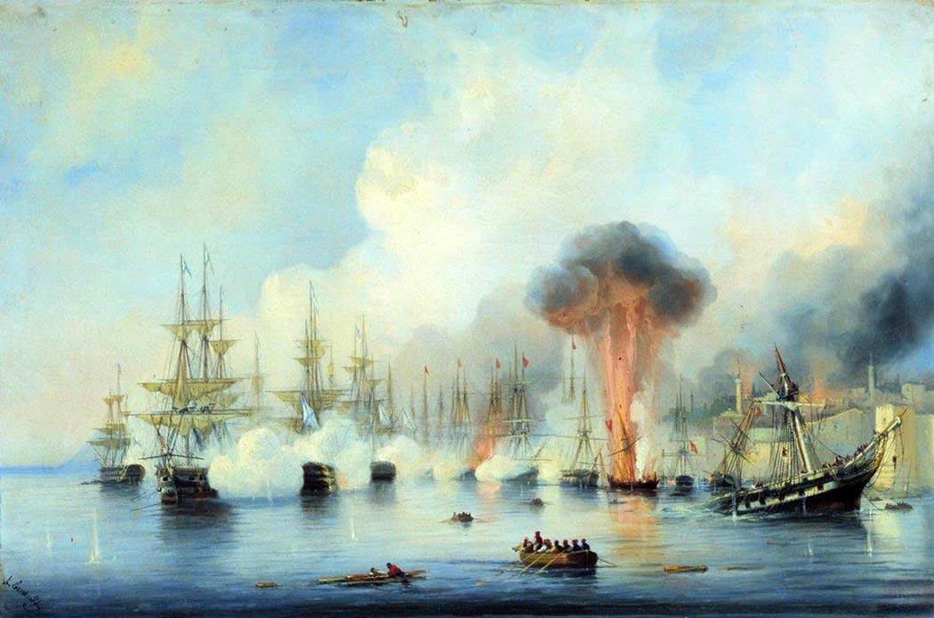
Л. Н. Толстой был непосредственным участником обороны Севастополя, видел, как сражаются русские солдаты, как они умирают. Эти люди стали героями рассказов «Севастополь в декабре месяце» (1854), «Севастополь в мае» (1855), «Севастополь в августе 1855 года» (1855). О них Толстой пишет в очерке «Как умирают русские солдаты». В одном из рассказов мы читаем: «Надолго оставит в России великие следы эта эпопея Севастополя, которой героем был народ русский».

Slide 8
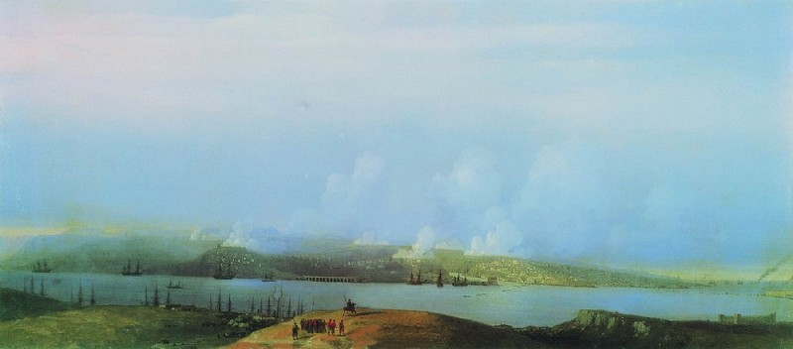
Иван Константинович Айвазовский: Осада Севастополя 1859

Slide 9
Обсуждение рассказа «Севастополь в декабре месяце»
В рассказе изображен момент некоторого ослабления и замедления военных действий между кровавой битвой под Инкерманом 5 ноября 1854 г. и битвой под Евпаторией 17 февраля 1855 г.
Комментируем фрагменты рассказа:
— описание фурштатского солдата;
— посещение госпиталя и операционной;
— описание 4-го бастиона;
— авторский вывод: «...убежденность в невозможности... поколебать где бы то ни было силу русского народа».
И "фурштатский солдатик", и "офицер в безукоризненных белых перчатках", и "матрос, который курит, сидя на баррикаде", и "рабочие солдаты с носилками", как и многие другие, просто "исполняют свое дело, какое бы оно ни было".

Slide 10
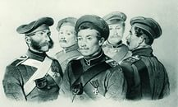
Вывод. В рассказе Толстой показывает военные действия без прикрас, в крови и страданиях, вызывая наше неприятие любой войны. Автор восхищается мужеством русских людей, защищающих свою Родину.
На групповом портрете участников севастопольской обороны художника В.Ф. Тимма мы видим рядовых: Афанасия Елисеева, Петра Кошку, Федора Заику, Аксентия Рыбакова, Ивана Демченко.
Сколько в их лицах решимости, отваги, мудрости и грусти!

Slide 11
Обсуждение рассказа «Севастополь в мае»
В мае 1855 г. произошла кровавая битва гарнизона против всей армии неприятеля.
Комментируем такие фрагменты рассказа:
— рассуждения о пехотных офицерах;
— сцена, когда офицер укоряет солдата;
— описание раненых;
— сцена перемирия;
— описание мальчика, собирающего цветы на поле боя среди убитых;
Авторский вывод: «И эти люди... не упадут вдруг на колени... и со слезами радости и счастия не обнимутся как братья?»

Slide 12
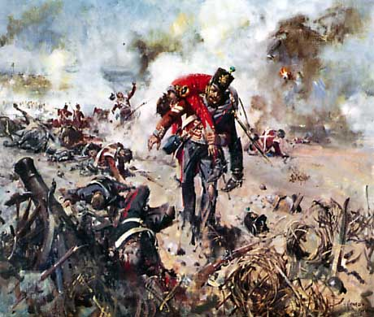
Вывод. В рассказе звучит мысль об ужасе войны, о ее противоестественности сути человека. Главное, по мнению Толстого, — правдивое изображение войны в крови и страданиях.

Slide 13
Обсуждение рассказа «Севастополь в августе 1855 года»
Август — это самый страшный месяц долгой осады Севастополя, закончившейся падением города 27 августа 1855 г. Севастополь героически сражался 349 дней.
Комментируем фрагменты рассказа:
— описание солдат;
— описание места битвы;
— рассуждения о природе подвига;
— описание батареи;
— рассказ о Мельникове, братьях Козельцовых;
— поведение людей;
— страницы штурма;
— авторские рассуждения: «Почти каждый солдат, взглянув с северной стороны на оставленный Севастополь, с невыразимой горечью в сердце вздыхал и грозился врагам». «На дне души каждого лежит та благородная искра, которая сделает из него героя; но искра эта устает гореть ярко, — придет роковая минута, она вспыхнет пламенем и осветит великие дела».

Slide 14
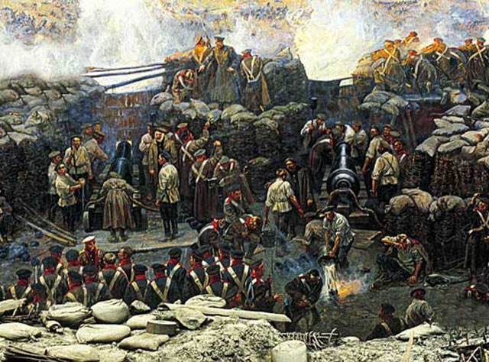
Вывод. Главное в рассказе — размышления о природе подвига, убежденность автора в героизме русского народа, мысль о жестокости любой войны.

Slide 15
Итоговые вопросы
— Кто же истинный герой севастопольской эпопеи?
Народ, жители города; солдаты; офицеры, близкие к солдатам; гордый Севастополь?
— Кто из русских писателей близок Толстому в таком изображении войны?
«Севастопольские рассказы» можно сопоставить со стихами М. Ю. Лермонтова «Бородино» и «Валерик».

Slide 16
Итог урока.
Главный герой севастопольской эпопеи — простой народ, правдиво показанный Толстым. В рассказах только один исторический деятель — вице-адмирал В. А. Корнилов. Война в рассказах дается в настоящем ее выражении — «в крови, в страданиях и смерти», без стремления напугать читателя и без восклицательных фраз, но внушая ему мужество и стойкость. Своеобразие русского национального характера в том, что, медлительный в жизни, он уверенно действует в условиях опасности. Толстой уверен: в конечном счете, народ, массы решают коренные вопросы истории, определяют судьбу государства. Это те основные позиции, которые позднее найдут отражение в романе «Война и мир».

